Slide 1
动态规划
黄海龙 13274029 (Dikea)

Slide 2
1.记忆化搜索
2.简单DP
2.0 DP入门
2.1 背包问题
2.2 树形DP
2.3 状压DP
2.4 区间DP
2.5 数位DP

Slide 3
记忆化搜索：
用搜索过程中的结果简化搜索的过程

Slide 4
POJ 1088 滑雪
Michael喜欢滑雪这并不奇怪， 因为滑雪的确很刺激。
可是为了获得速度，滑的区域必须向下倾斜，而且当你滑到坡底，
你不得不再次走上坡或者等待升降机来载你。Michael想知道载一个区域中最长底滑坡。
区域由一个二维数组给出。数组的每个数字代表点的高度。下面是一个例子 1 2 3 4 5 16 17 18 19 6 15 24 25 20 7 14 23 22 21 8 13 12 11 10 9 一个人可以从某个点滑向上下左右相邻四个点之一，当且仅当高度减小。
在上面的例子中，一条可滑行的滑坡为24-17-16-1。当然25-24-23-...-3-2-1更长。
事实上，这是最长的一条

Slide 5
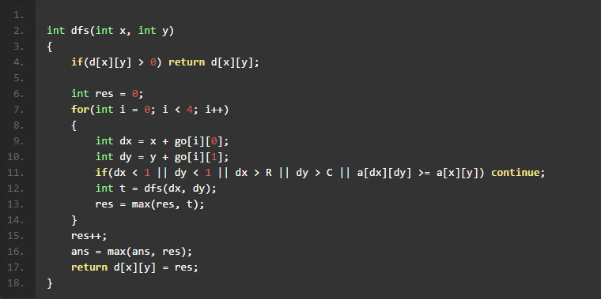

Slide 6
UVa 10118 Free Candies
题意：
有4堆糖果，每堆有n（最多40）个，有一个篮子，最多装5个糖果，我们每次只能从某一堆糖果里拿出一个糖果，如果篮子里有两个相同的糖果，那么就可以把这两个（一对）糖果放进自己的口袋里，问最多能拿走多少对糖果。糖果种类最多20种.

Slide 7
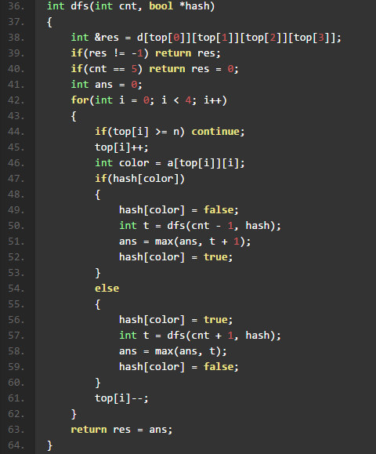
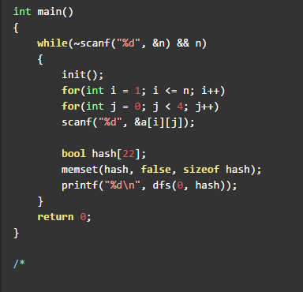

Slide 8
动态规划入门
动态规划过程是：每次决策依赖于当前状态，又随即引起状态的转移。一个决策序列就是在变化的状态中产生出来的，所以，这种多阶段最优化决策解决问题的过程就称为动态规划。

Slide 9
先热热身：
最长上升子序列问题
最长公共子序列

Slide 10
最长上升子序列：
给定n个整数的a1, a2, a3, …, an
按从左到右的顺序选出尽量多的整数，组成一个上升子序列，如 1，6，2， 3， 7， 5.可以选出最长子序列为1， 2， 3， 5

Slide 11
设d(i) 为以i结尾的最长上升子序列的长度，
则：
d(i) = max{ 1, d(j) + 1 | j < i, a(j) < a(i) }

Slide 12
最长公共子序列问题(LCS)
给定两个序列A,B,求取长度最大的公共子序列，例如:
A: 1 5 2 6 8 7
B: 2 3 5 6 9 8 4
LCS: 5 6 8

Slide 13
设d(i, j)为A[1…i]与 B[1…j]的LCS长度，
则
当：a(i) = a(j) ， d(i, j) = d(i-1, j-1) + 1;
否则：d(i, j) = max{ d(i-1, j), d(i, j-1) };

Slide 14
第一讲 01背包问题
第二讲 完全背包问题
第三讲 多重背包问题
第四讲 混合三种背包问题
第五讲 二维费用的背包问题
第六讲 分组的背包问题
第七讲 有依赖的背包问题
第八讲 泛化物品
第九讲 背包问题问法的变化
背包问题

Slide 15
01 背包
例：有一个背包，背包容量是M=150。有7个物品，物品不可以分割成任意大小。要求尽可能让装入背包中的物品总价值最大，但不能超过总容量。
物品 A B C D E F G
重量 35kg 30kg 6kg 50kg 40kg 10kg 25kg
价值 10$ 40$ 30$ 50$ 35$ 40$ 30$

Slide 16
M=150
重量 35kg 30kg 6kg 50kg 40kg 10kg 25kg
价值 10$ 40$ 30$ 50$ 35$ 40$ 30$
如果还按性价比由大到小，选择可能会出现不满的情况

Slide 17
考虑枚举所有情况
枚举结果： 30kg 6kg 50kg 40kg 10kg
40$ 30$ 50$ 35$ 40$ 最优
考虑按质量枚举，则最优情况在背包质量分别为
30 36 86 126 136的时候，价值分别为 40 ，70 ，120 , 155 ,40
背包在这些取质量时，价值是否也达到了最优值？

Slide 18
最优情况的转移
30 → 36 → 86 → 126 → 136
设dp[i][j] 表示当背包内装质量为i的物体时，价值最大为j
当现在有一个物体质量为c，价值为v时，背包质量为i的最优情况
dp[i][j] = max(dp[i][j],dp[i – 1][j-c] + v]}

Slide 19
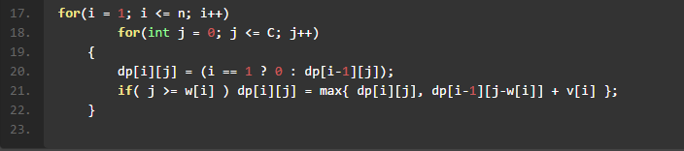
代码实现

Slide 20
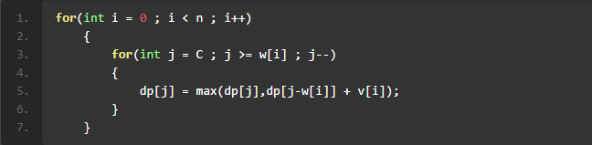
滚动数组：

Slide 21
完全背包
例：有一个背包，背包容量是M=150。有7种物品，每种物品有无数个，物品不可以分割成任意大小。要求尽可能让装入背包中的物品总价值最大，但不能超过总容量。
物品 A B C D E F G
重量 35kg 30kg 6kg 50kg 40kg 10kg 25kg
价值 10$ 40$ 30$ 50$ 35$ 40$ 30$

Slide 22
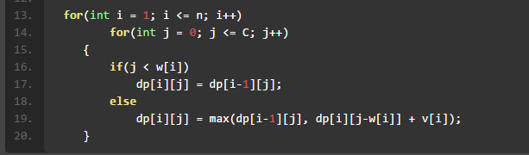
状态转移方程：
dp[i][j] = max{dp[i-1][j], dp[i][j-w]+v}
代码实现：

Slide 23
01背包：
完全背包：

Slide 24
多重背包
例：有一个背包，背包容量是M=150。有7种物品，每种物品有有限个，物品不可以分割成任意大小。要求尽可能让装入背包中的物品总价值最大，但不能超过总容量。
物品 A B C D E F G
数量 2 3 5 4 1 3 3
重量 35kg 30kg 6kg 50kg 40kg 10kg 25kg
价值 10$ 40$ 30$ 50$ 35$ 40$ 30$

Slide 25
思路：
如果把同一种的每个物体，都当成不同种的数量为1何谓多重背包，就是在原来经典的0/1背包的基础上规定一个物品可以背有限次，也是区别于无限背包的特点之一。其实解决的方法很简单，只要把一个物品的多次看做是另一个物品，也就是说产生一种新的物品这个物品的重量是原来的两倍，三倍，…n倍。这样就将多重背包转化成了典型的0/1背包了.

Slide 26


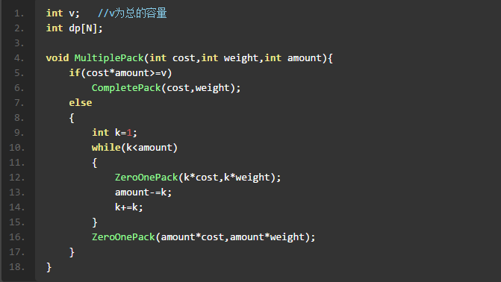

Slide 27
树形DP
背包dp：线性，可以从前往后或从后往前
树形dp：在树上进行状态转移，转移的方向有所限制

Slide 28
HDU 1520
题意：有n<=6000个人，他们中的上下级关系会构成一颗树，一次聚会，如果你邀请了一个人来参加，那么他的下级就不会来参加，问最多有多少人能来参加聚会

Slide 29
5
Sample input
7
1 1 1 1 1 1 1
1 3
2 3
6 4
7 4
4 5
3 5
0 0
3
4
1
2
6
7
Sample output
5

Slide 30
状态转移方程
dp[i][0]表示第i个人不来聚会时的最多人数
dp[i][1]表示第i个人来聚会时的最多人数
For j = 0 : n //遍历第i个人的下属们
dp[i][0] = sum{ max(dp[j][0],dp[j][1]) };
dp[i][1] = dp[i][1] + dp[j][0];
前提是dp[j][0]和dp[j][1]已经统计好了

Slide 31
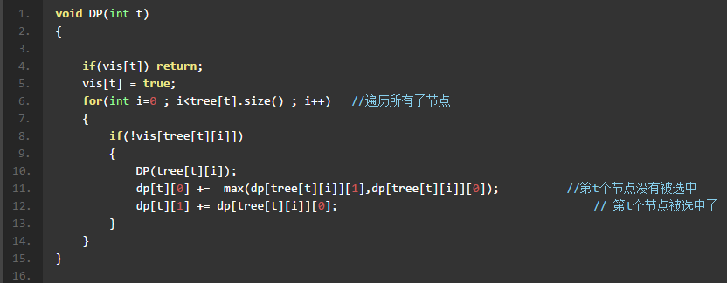
代码实现：

Slide 32
状态压缩DP
由于一些条件的限制，最优解可能不是由过程中的最优解转移得到的，就需要我们把过程的状态都存下来，再进行状态转移。常见标志：有一维的数据范围非常小，基本在10以内，以便用二进制存储状态，就是状压DP

Slide 33
例：
给定一个n（n <= 10）个顶点组成的带权有向图的距离矩阵d(n,n),要求从顶点0出发，经过每个顶点恰好一次后再回到顶点0，怎么样使得经过的变的总权重最小值

Slide 34
分析
因为所有可能的路线有(n-1)!种，可以通过DP来解决
一说到DP，第一步也是最重要的一步是写出递归表达式。假设已经访问过的顶点的集合为S，当前所在的顶点为v。用dp[S][v]表示从v出发访问剩余所有顶点，最终回到顶点0的路径的权重和的最小值。
dp[V][0]=0
dp[S][v]=min(dp[S∪u][u]+d(v,u)|u∈S)
但是dp的有个下标不是整数，而是一个集合。利用位运算，我们可以把集合改造为一个整数，把一个元素是否在集合里面变成整数对应一个二进制位是否为1

Slide 35
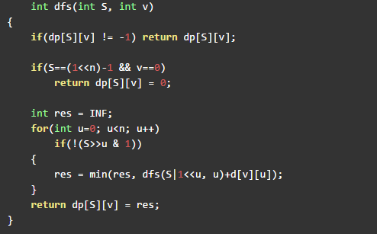
代码：

Slide 37
区间DP
经典问题：矩阵连乘问题
简化版：poj 1651
题意：给定一串数字，a1,a2,a3,a4…….，每干掉一个数字都会获得这个数字与两边数字的乘积作为得分，问当不能再干掉数字时的最小得分：
例: 1,2,3,4 → 1, 2 , 4 → 1,4 →得分为2 *3 *4 + 1 *2 *4 = 32
→ 1，3,4 → 1,4 →得分为1 *2 * 3 + 1*3*4 = 18

Slide 38
思路：
A B C D E F G
无论过程怎么选择，最后一次一定是中间的某个数和第一个数，最后一个数取乘积，再加上取到只剩下这个数的过程中所得到分数
for(k = i + 1; k < j; k++ )
f(i,j) = f(i,k) + f(k+1,j) + (num[i] * num[k] * num[j])；
这样求f(I,j)的问题就变成了求f(l,k),f(k+1,j),可以采用递归的方式解决

Slide 39
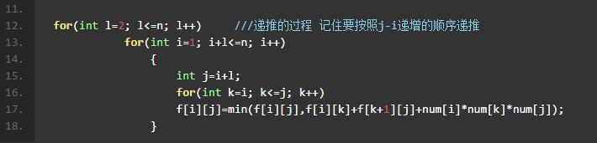

Slide 40
数位DP
例：求[1,n]内有多少个数字，该数字含有13，且能被13整除 n<=10^9

Slide 41
三维数组 dp[pre][pos][have]
(pre*10^pos + next) % 13 = 0 pre是之前确定的部分
2. 需要的参数为pre , pos , 状态have
have记录:
pre拥有"13"， pos+1位为"1"，没有"13" 分别用have = 2,1,0表示

Slide 42
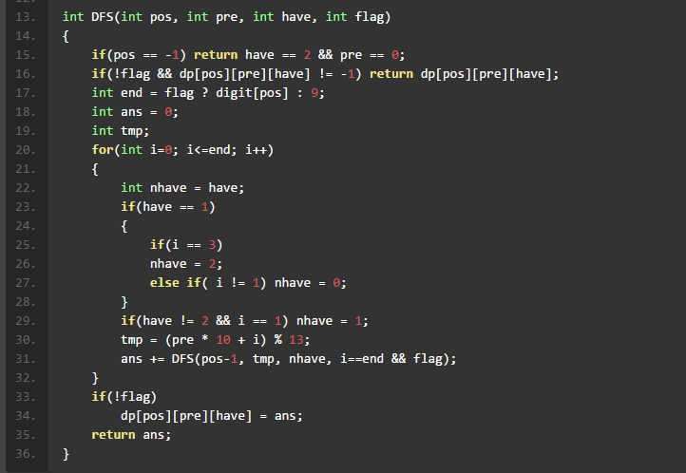

Slide 43
Thanks

